Slide 1
AI i
Avsluttende presentasjon - Gruppe 4
utdanning

Slide 2
Forskningsspørsmål
Hvordan kan kunstig intelligens hjelpe og motivere studenter med å organisere hverdagen bedre?
Hvordan kan kunstig intelligens bidra til økt trivsel hos studentene?
Notes:
Tonje
Vi har valgt å ha studenter som målgruppe for dette prosjektet og som studenter selv har vi vært interessert i å finne ut hvordan man kan implementere AI på universistetet. I forkant av studiet har vi innad i gruppen diskutert relevante bruksområder, og vi kom frem til at det var studentenes hverdag vi ønsket å se dypere på.
Vi ble enige om at vi er interessert i å utforske en chatbot i form av en personlig assistent da vi tenkte dette kunne være et interessant tema ettersom samtlige i gruppen uttrykte frustrasjon i forbindelse med planlegging og organisering av studiene, og at dette også kunne ha påvirkning på motivasjonen. Vi ville derfor utforske om det var mulig å bruke AI i form av en personlig hjelper som kan assistere studenter i studiehverdagen. Denne bakgrunnen og motivasjonen endte i følgende forskningsspørsmål:

Slide 3
Teori
Følstad og Brandtzæg
Interagering med tekst
Chatboter
Bratteteig og Verne
Folk endrer atferd med teknologi
Kocielnik et al.
Chat-basert interaksjon
Amershi et al.
Retningslinjer for interaksjon mellom mennesker og AI
Guideline 5: “Match relevant social norms. Ensure the experience is delivered in a way that users would expect, given their social and cultural context.”
Notes:
Eivind

Slide 4
Datainnsamling og funn
Litteratursøk om AI og chatboter
Dagbokstudie
Hvor lite/mye motivert har du vært for å jobbe med skolearbeid i dag? Hvorfor (ikke)?
Hvor godt trivdes du med studiene i dag? Hvorfor (ikke)?
Var det noe som var vanskelig i dag?
Hva preges hverdagen av?
Søvn
Mat
Fysisk aktivitet
Hvordan kan dagen bli bedre?
Oppmuntring
Notes:
Stian

Slide 5
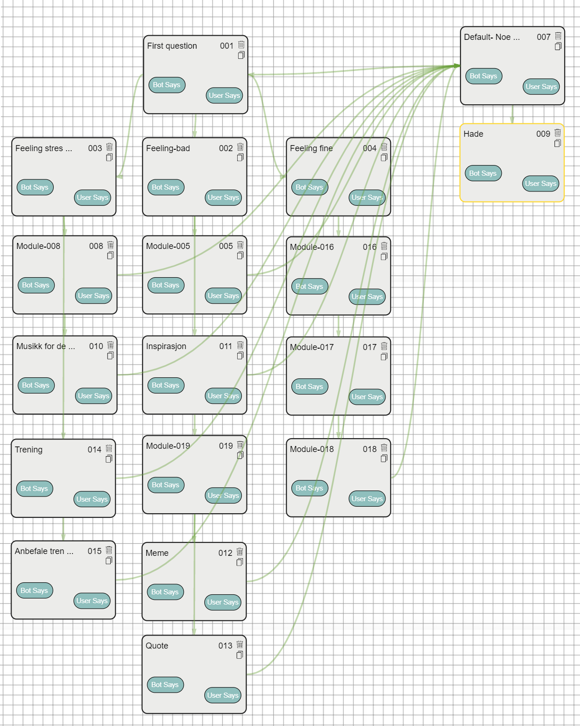
Kompis - en chatbot
Notes:
Dette er vår chatbot som er laget med Chatterion.
Som dere ser her har vi tre flyt (stresset - dårlig dag - bra dag)

Slide 6
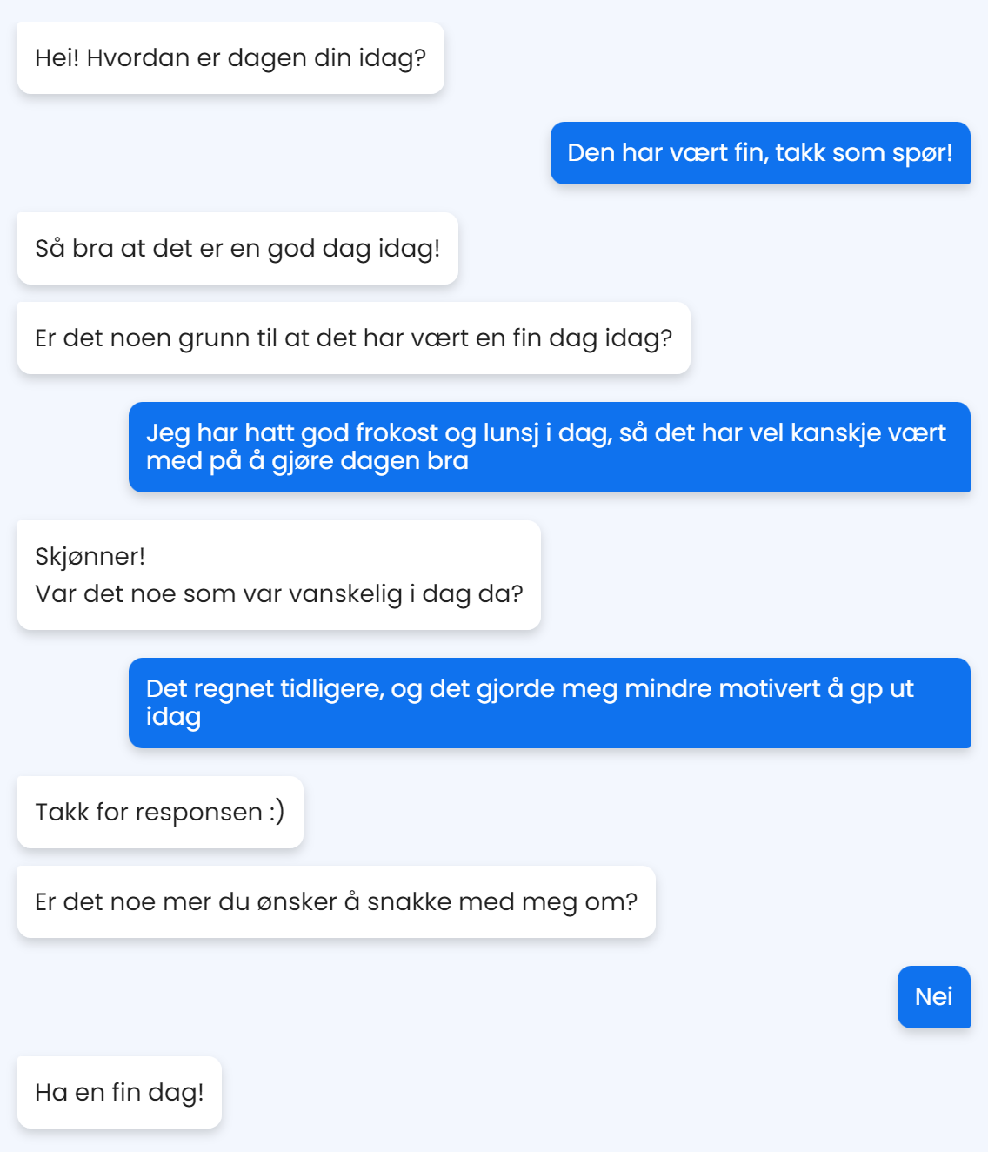

Slide 7
Brukertesting
Rekrutterte deltakere fra gangen på IFI
Testet 3 ulike flyt
Glad
Sint
Stresset
Oppfølgende samtale
Notes:
Mathias

Slide 8
Refleksjon
Begrenset prototype, datasett og brukertest
Det finnes et ønske for mental oppfølging, men er kunstig intelligens riktig måte å gjøre dette på?
En enkel oppmuntring er nok for å få studenter til å føle seg bedre
Retningslinjene for design av menneske-AI interaksjon er hensiktsmessig å følge

Slide 9
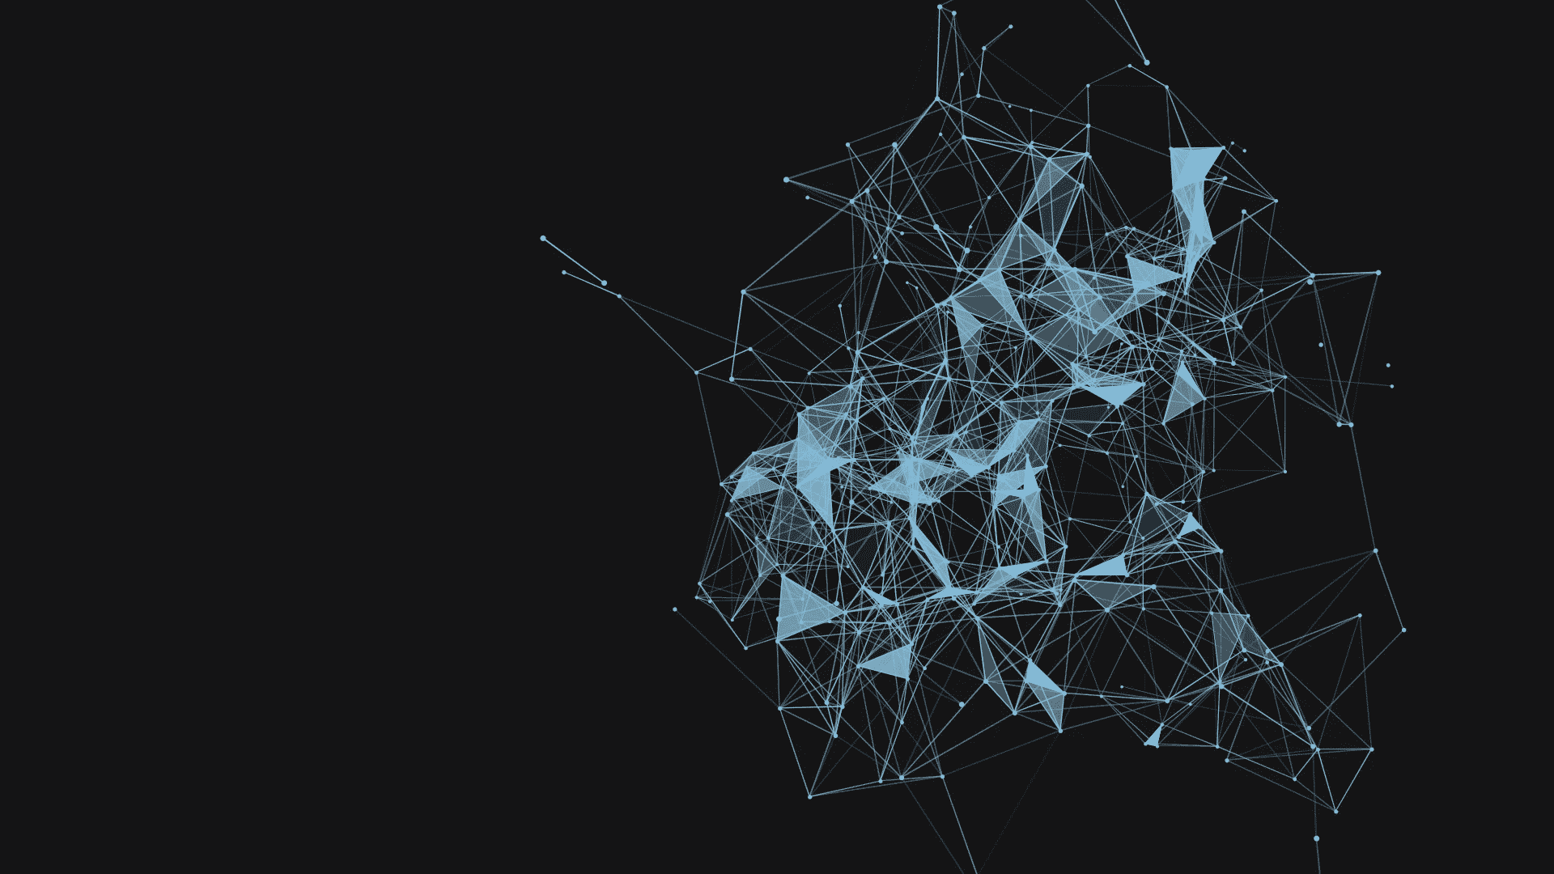
Takk for oss!

